Slide 1
爬蟲與Redis

Slide 2
程式流程
擷取
解析
存入DB
抓取DB資料存入redis
讀取redis輸出json

Slide 3
擷取網站方法 by PHP
File_get_contents(有實作過)
Curl (有實作過)
Socket (待測試)
Fsockopen (待測試)
其他套件(待測試)

Slide 4
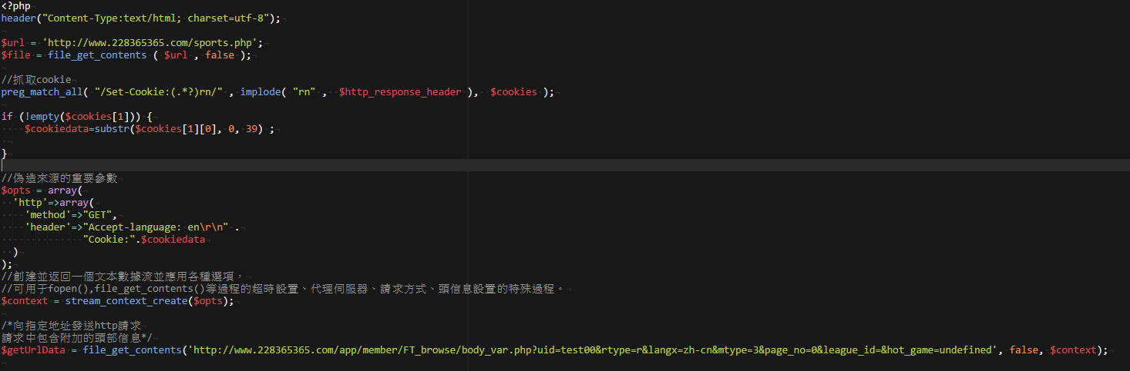
File_get_contents

Slide 5
困難
1.抓取網站cookie
2.偽造請求

Slide 6
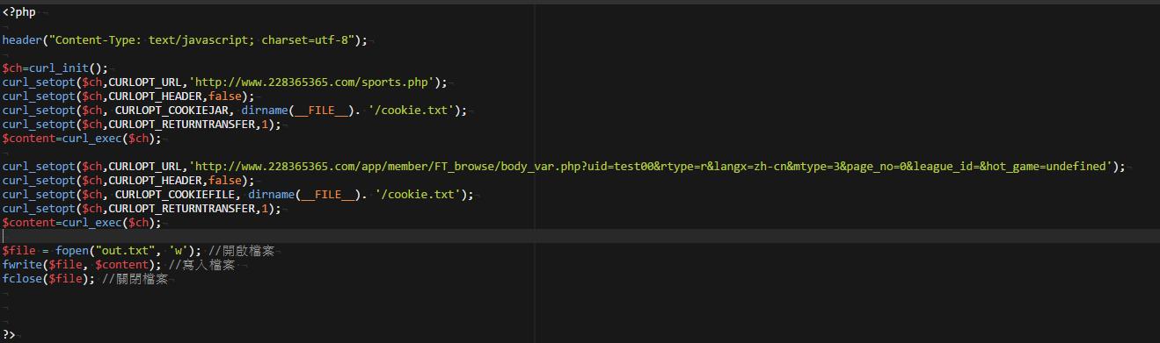
Curl

Slide 7
困難
1.偽裝Agent無法取得
2.抓取網站cookie

Slide 8
資料解析方法
str_replace
strip_tags
explode

Slide 9
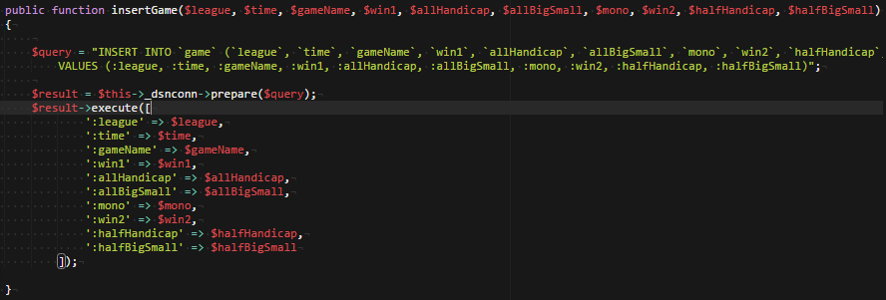
存入DB

Slide 10
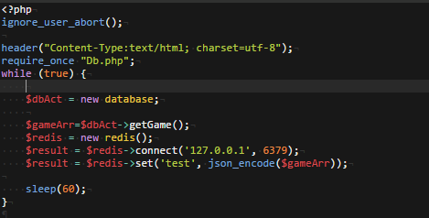
抓取DB資料存入redis

Slide 11
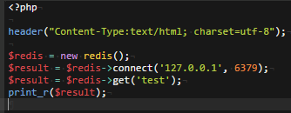
讀取redis輸出json

Slide 12
程式心得
一開始大家都用curl，我就在想有沒有其他方法，然後就上網找了有關於爬蟲的程式，發現到許多不同語言的，不過我目前只試過跨域的JSONP、File_get_contents和CURL，發現JSONP會因為回傳的格式不是JSON而無法成功；File_get_contents要先抓取該網站回應的header的cookie，才能成功抓取資料；curl一開始我試著設定Agent抓取資料結果無法，才用抓取cookie來取得。
在這次過程中，了解到許多爬蟲程式和通訊協定的資料，很新奇的體驗，也了解到自己對於通訊協定的不足，可能對於這方面還要進行加強。

Slide 13
NoSQL
1.Key-Value，如Redis。
2.Document-Oriented，如MongoDB。
3.Wide Column Store，如Cassandra。
4.Graph-Oriented，如Neo4J。

Slide 14
Redis
in-memory
Redis主要以key/value為儲存的方式
能當成cache使用
無法當成永久性的儲存（如果要永久儲存，就要追加每條命令到日誌來持久化）

Slide 15
Ubuntu上安装Redis
sudo apt-get install php5-redis
sudo service redis-server start

Slide 16
Redis 資料結構
String
List
Hashe
Set
SortedSet
HyperLogLog

Slide 17
String類型
Redis能存儲二進制安全的字符串
一個key最大能存儲512MB，value也是512MB
value 不僅可以是String，也可以是數字
常用指令:
Set：SET name "w3cschool.cc“
Get：GET name

Slide 18
List類型
一個鍵值對集合，按照插入順序排序
可以從頭部或尾部向Redis列表添加元素
常用指令:
Lpush：lpush w3cschool.cc redis
lrange ：lrange w3cschool.cc 0 10

Slide 19
Sets類型
將一系列不重複的值存儲成一個集合
常用指令:
Sadd：sadd w3cschool.cc redis
Smembers：smembers w3cschool.cc

Slide 20
Sorted Sets類型
Sorted Sets和Sets結構相似，不同的是存在Sorted Sets中的資料會有一個score屬性，並會在寫入時就按這個score排好序。
常用指令:
Zadd：zadd w3cschool.cc 0 redis
ZRANGEBYSCORE：ZRANGEBYSCORE w3cschool.cc 0 6

Slide 21
Hash類型
能夠存儲key對多個屬性的資料
常用指令:
Hmset：HMSET user:1 username w3cschool.cc password w3cschool.cc points 200
Hget：HGETALL user:1 username
Hgetall：HGETALL user:1

Slide 22
Redis心得
一開始對於redis完全沒基礎，後來透過查詢網路資料和其請教同事，才對於Redis有進步的了解，原來Redis可以儲存資料，而且比我們從資料庫讀取還快，因為是存放在記憶體中。
Redis還有型態的分別，且不同型態還有各自的規舉和指令來操作，是我以前都沒試過的，在過程中我了解到了什麼是Nosql概念與redis基礎使用，未來期許能學習到更多的redis指令和其他Nosql。

Slide 23


Slide 24
Q&A

